Slide 1
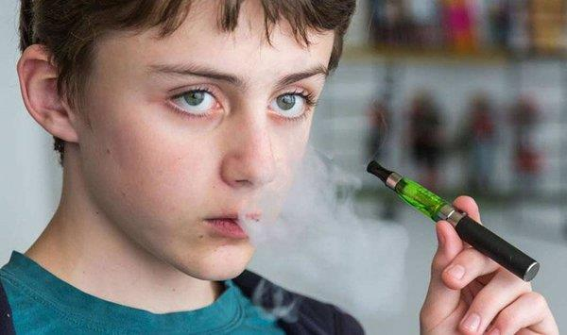
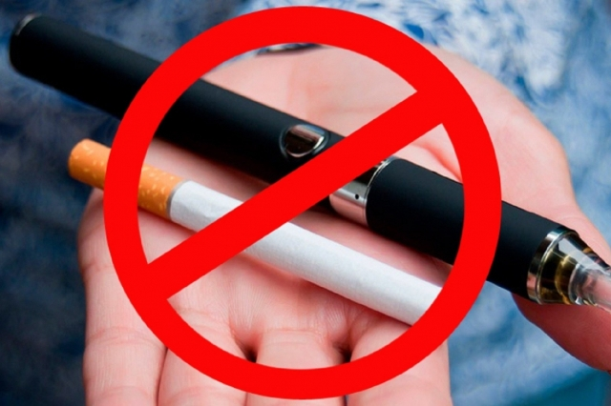
«Жетісай ауданының мамандандырылған «Дарын» мектеп-интернаты» КММ
Жетісай аудандық АПБ полициясымен кездесу

